Slide 1
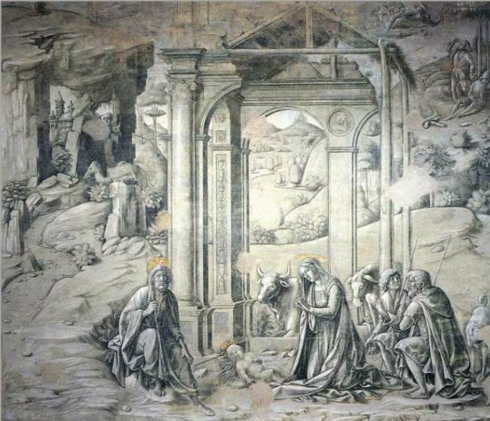
Navidad
25 de Diciembre

Slide 2
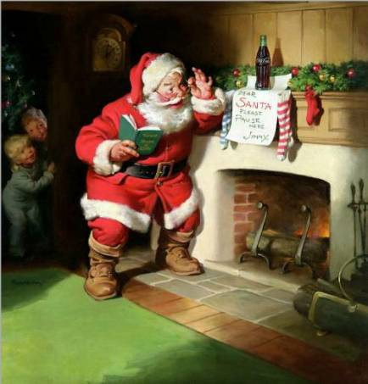
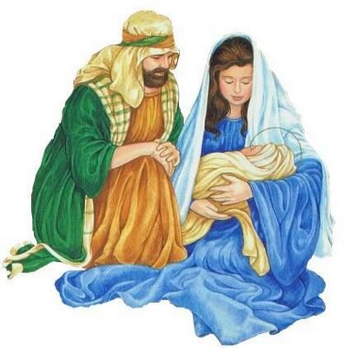
Navidad es una palabra que sabe a cosas buenas.
Pero la Navidad no es igual para todos. Será según el color que se tenga en el corazón.

Slide 3


Tu navidad será del color que tengas tu el corazón.
Automático

Slide 4
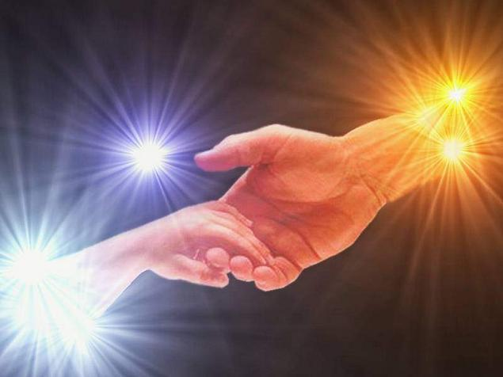
Sólo, sólo, sólo cuando sepas comprender,
sólo entonces podrás cantar.

Slide 5

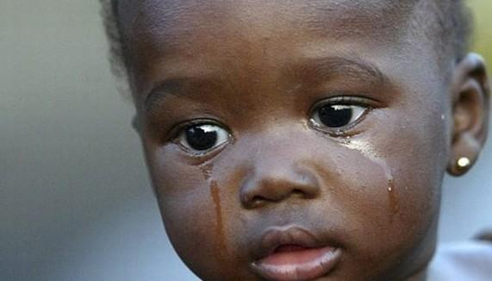
Pero si no sientes lo que sufren los demás,
¡Calla! ¡No hay Navidad!

Slide 6
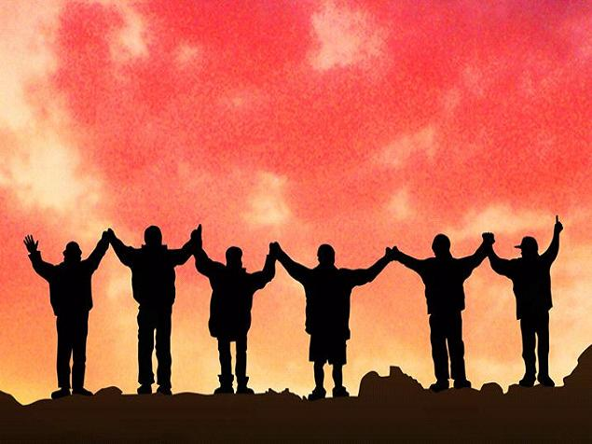
la, la, la, la, la….

Slide 7

Tu navidad será del color que tengas tu el corazón.
Hacer CLICK

Slide 8

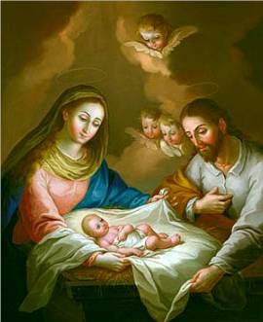
El corazón estará de gran color si sabemos y vivimos lo principal:
El gran amor
de Dios
manifestado
en la Navidad

Slide 9
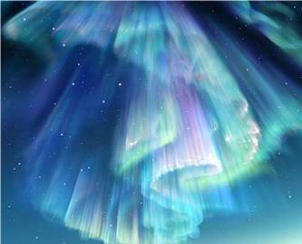
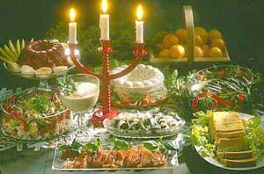
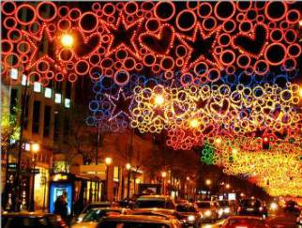
Hay dos maneras muy diferentes de celebrar la Navidad: La verdadera es con Cristo. La falsa es la del consumo y la frivolidad. La Navidad sin Cristo es espejismo, engaño y vacío.

Slide 10
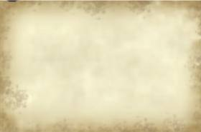
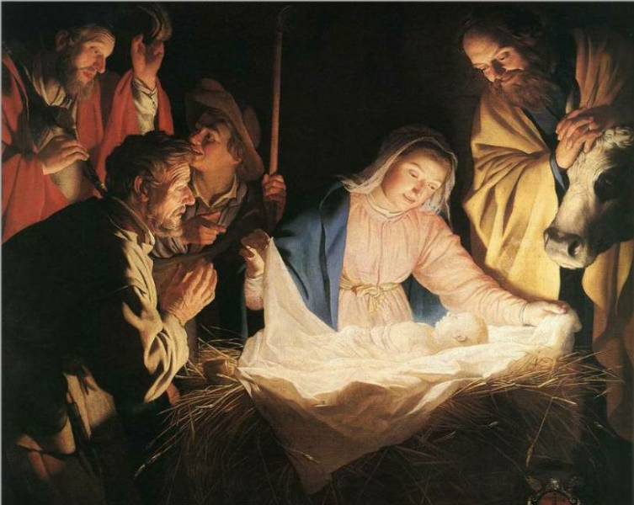
Celebrar la Navidad de Cristo es renacer a una vida nueva,
es compartir el gozo de amor, es diluvio de gracia y de ternura, es primavera de abrazo y reconcilia-ción.

Slide 11

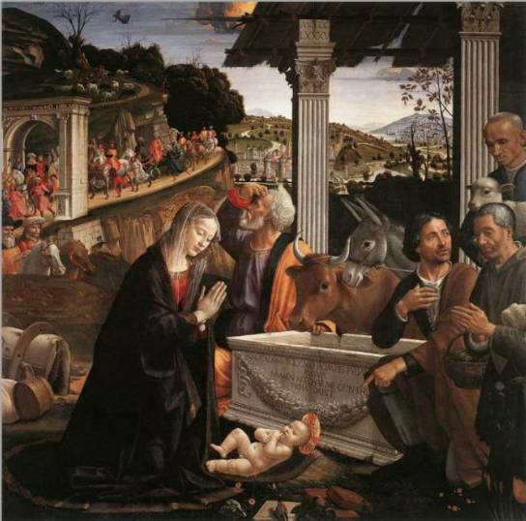
Celebrar la Navidad verdadera es beso y caricia de Dios en libertad. Es sentir el amor de Dios en un corazón de niño.

Slide 12

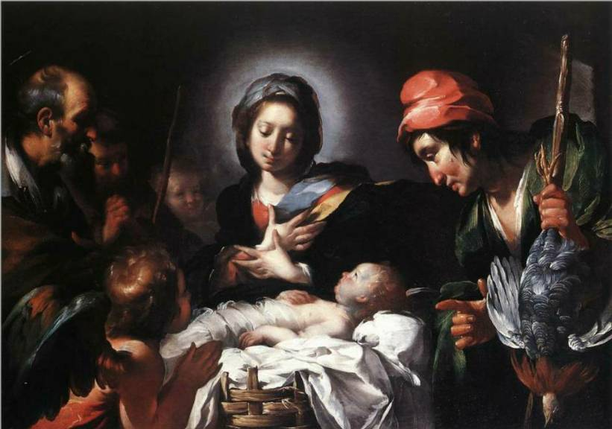
Se nos ha manifestado la misericordia infinita con ojos para llorar y sonreír, con manos para acariciar y curar, con labios para besar y anunciar la Buena Nueva.

Slide 13
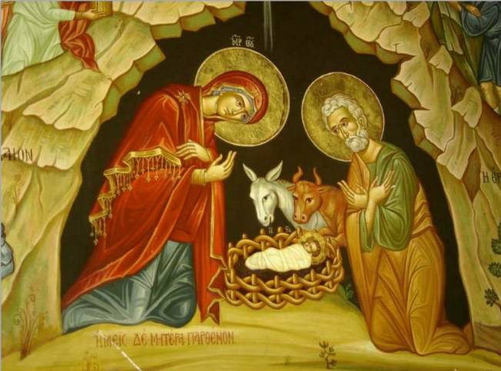
La Navidad es
la Sonrisa de Dios

Slide 14

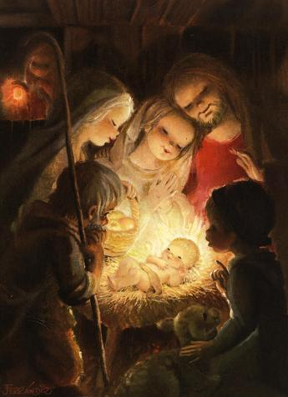
Llegó la Navidad del Niño Dios. Con Él llega la sonrisa del Señor.
Automático

Slide 15
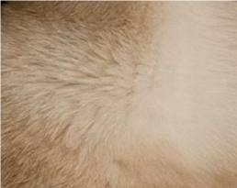
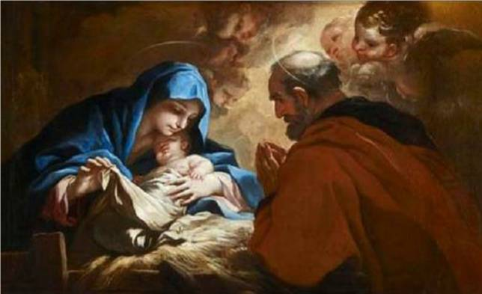
Del Señor, del Señor,
que es Amor.

Slide 16

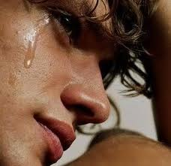
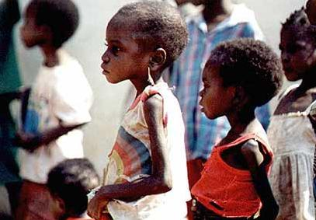
En un mundo que está triste y está vacío de amor,

Slide 17

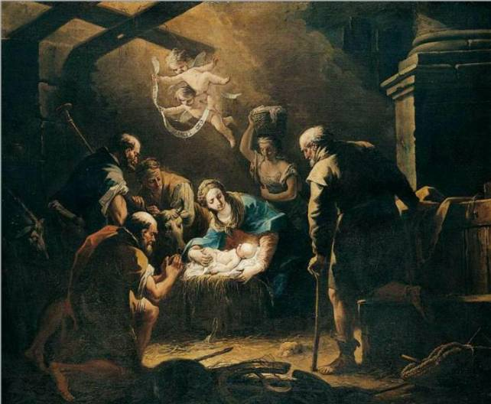
¡Que suerte para los hombres
el nacimiento de Dios!

Slide 18
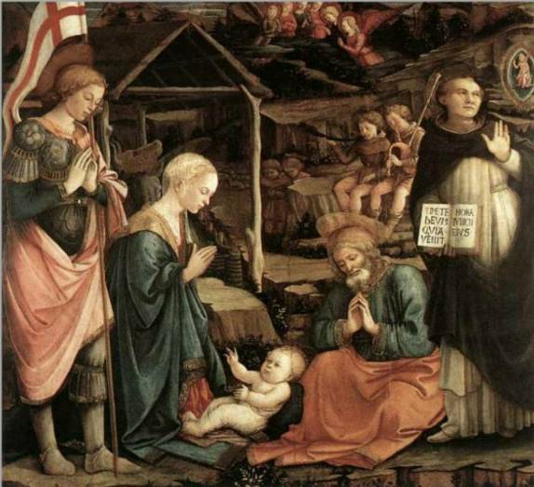
¡Qué suerte para los hombres
el nacimiento de Dios!

Slide 19
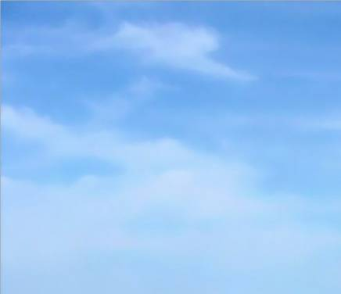
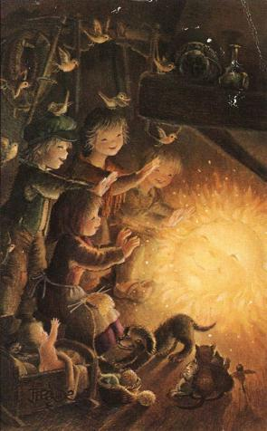
Llegó la Navidad del Niño Dios. Con Él llega la sonrisa del Señor,

Slide 20
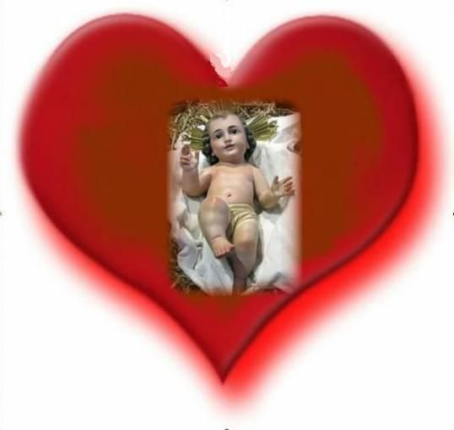
del Señor, del Señor.
que es Amor.
Hacer CLICK

Slide 21
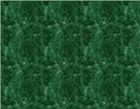
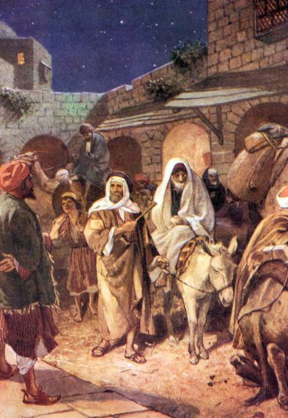
Dios nos ha querido tanto que se ha hecho hombre para salvarnos.
Todo sucedió de una manera sencilla y pobre.
María y José llegaron a Belén para el censo.

Slide 22
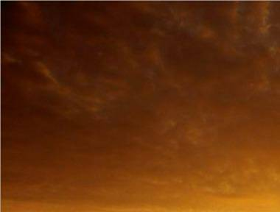
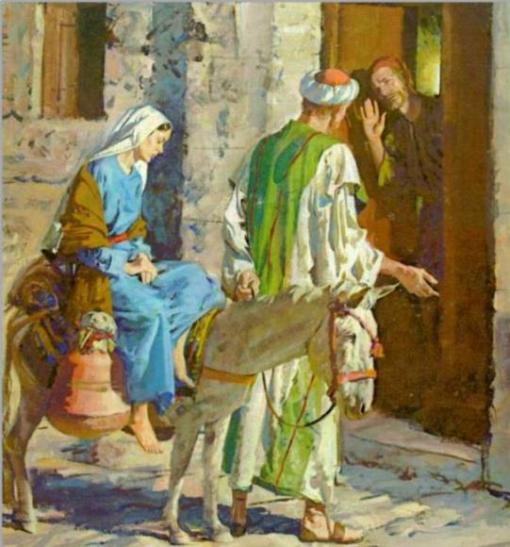
No hay porqué exagerar diciendo que llegaron cuando ya iba a nacer el Niño. Sería indigno de san José exponer a María. Todo normal en una familia pobre.

Slide 23

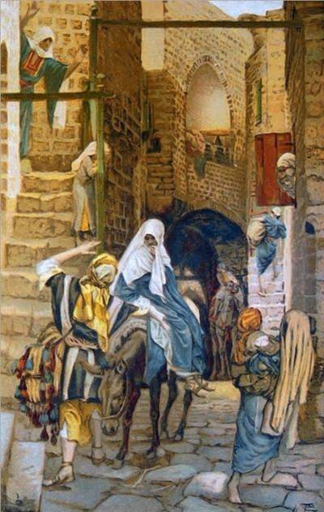
Tampoco tenemos por qué pensar que no les admitieron. Sería injurioso con aquel pueblo hospitalario. La frase de san Juan que “los suyos no le recibieron” está dicho en sentido místico y espiritual.

Slide 24

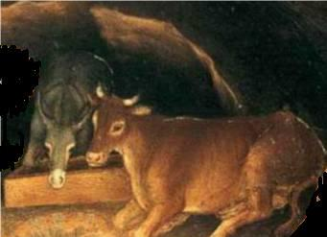
Si no tuvieron sitio en la posada, no estaba bien visto que diera María a luz donde estaba toda la gente de la casa. Así que fue a la parte trasera de la casa donde estaban los pocos animales de la casa. Era lo normal.

Slide 25
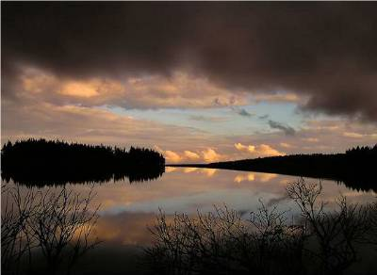
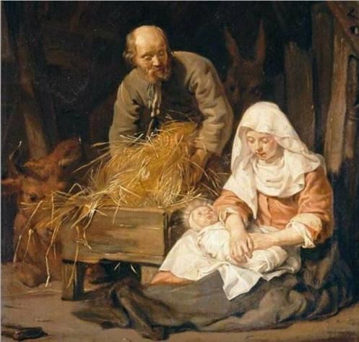
Y estando allí “le llegó a María el tiempo del parto.
Era de noche. Una noche de mucho amor y de PAZ.

Slide 26
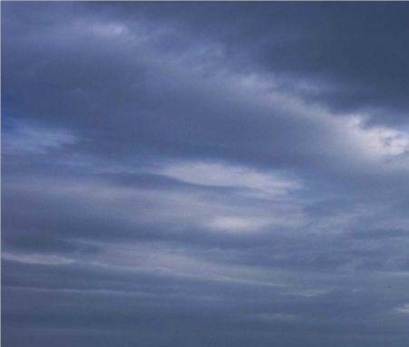
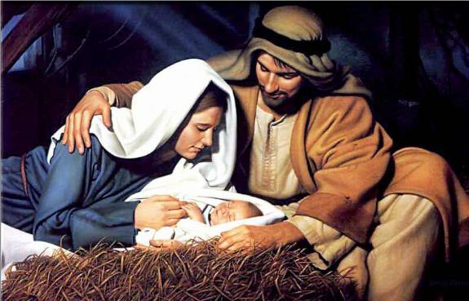
Noche de paz, noche de fe,
Automático

Slide 27
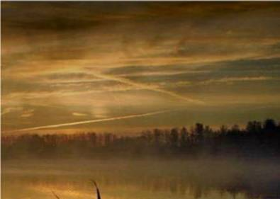
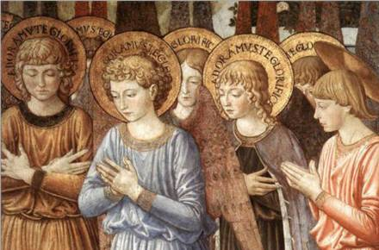
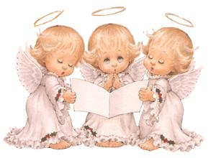
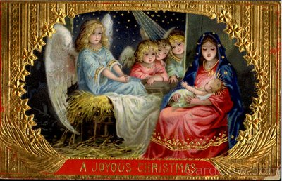
El portal de Belén
vibra en cánticos llenos de amor.

Slide 28
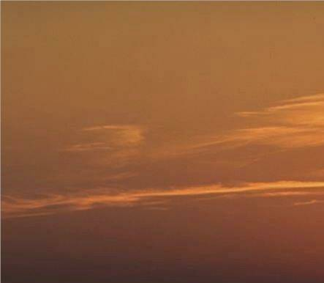
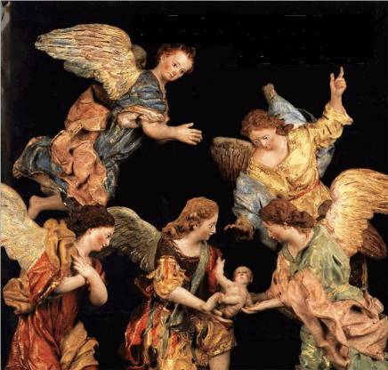
dulces cánticos al Redentor.

Slide 29
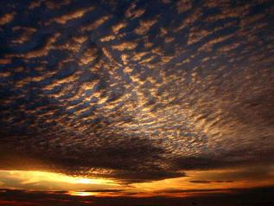
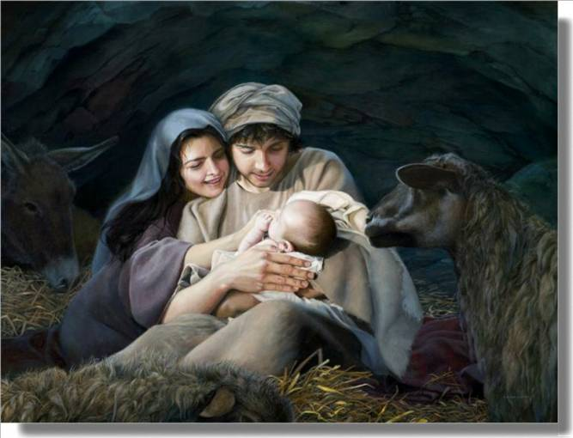
Que esta noche nació,

Slide 30
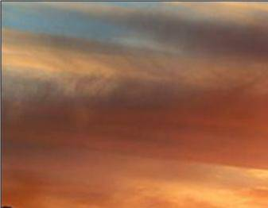
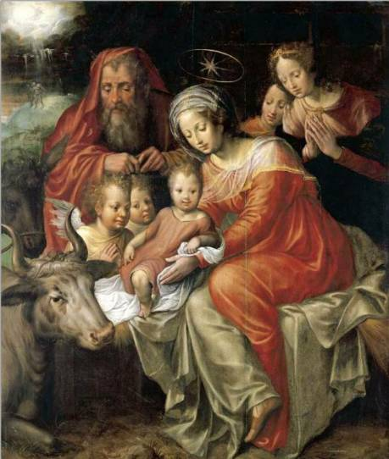
y es más hermoso que el sol.
Hacer CLICK

Slide 31
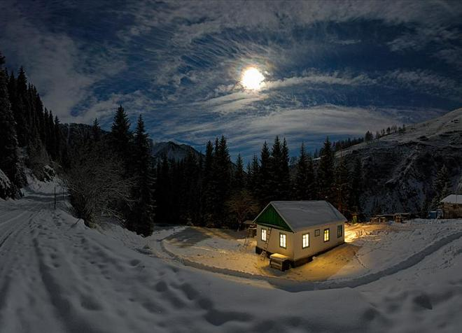
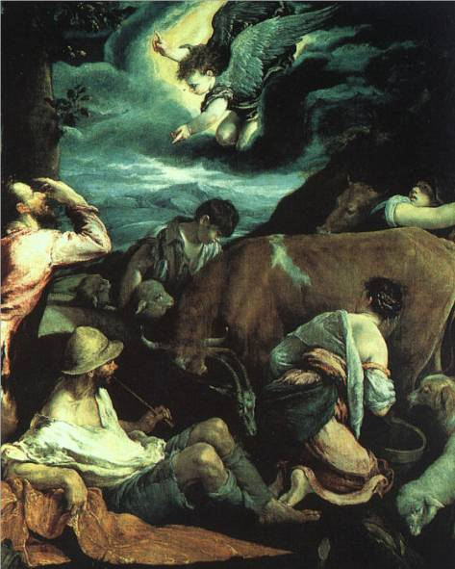
En las afueras de la ciudad había unos pastores que estaban cuidando sus rebaños. A ellos se dirige Dios por medio de un ángel.

Slide 32
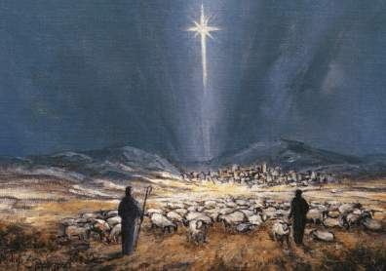
Velaban los pastores cuidando sus rebaños
Automático

Slide 33
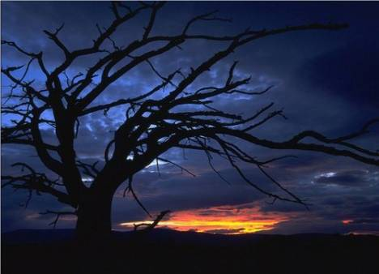
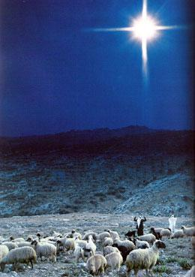
en la noche que un día fue más clara que el sol.

Slide 34


La gloria de los cielos iluminó sus vidas
y de pronto les dijo el ángel del Señor:

Slide 35


“Os anuncio una gran alegría:
Os ha nacido el Salvador".

Slide 36


Encontraréis a un niño reclinado entre pajas.
Ese Niño es vuestro Redentor.

Slide 37



Encontraréis a un niño reclinado entre pajas.
Ese Niño es vuestro Redentor.
Hacer CLICK

Slide 38


Después se unió una multitud de ángeles que alababa a Dios, deseando la paz para el mundo.

Slide 39


Gloria a Dios en las alturas.
Automático

Slide 40


Paz a los hombres que aman a Dios.

Slide 41


Aleluya
Aleluya

Slide 42


A l e l u y a
Aleluya

Slide 43



Aleluya
Aleluya
Hacer CLIK

Slide 44


Los pastores se dijeron: “Vamos a Belén a ver esto que el Señor nos ha anunciado. Y marcharon.

Slide 45



Marchan los pastores a Belén, marchan los pastores al portal.
Automático

Slide 46


Caminan con alegría
porque dicen que Jesús ha nacido ya.

Slide 47


Encuentran a María y a José y a unos animales que le dan calor.

Slide 48

¿Cómo puede ser? ¿Quién lo permitió? En esas condiciones nos da nuestro Dios.

Slide 49


Marchan los pastores a Belén, marchan los pastores al portal.

Slide 50

Caminan con alegría, porque dicen que Jesús ha nacido ya.
Hacer CLICK

Slide 51

Nosotros también debemos ir a Belén. Jesús no sólo nos amó, sino que nos contagió de amor. Nos amó para que vivamos en el amor.

Slide 52


Si vamos a Belén ¿Qué le llevare-mos al Niño?

Slide 53


¿Qué le llevaré yo al Niño?
Poco
le
puedo
llevar.
Automático

Slide 54

Es
Dios
y
lo
tiene
todo.
A Belén se va a buscar.

Slide 55


Quien busca el amor, en Belén encuentra
al Dios que creó la razón de amar.

Slide 56


Quien busca la fe, en Belén encuentra motivo y razones para confiar.

Slide 57


¿Qué le llevaré yo al Niño?
Poco le puedo llevar.

Slide 58


Es Dios y lo tiene todo. A Belén se va a buscar.
Hacer CLICK

Slide 59


Por de pronto el amor. Llevo un poco para buscar mucho más. “Tanto amó Dios al mundo que entregó a su hijo”.

Slide 60


Y luego busco la humildad: “El cual, siendo de condición divina, se despojó de su rango y tomó la condición de siervo haciéndose semejante a nosotros”. Y se hace niño, se empequeñece hasta nacer de una mujer. Para que nosotros nos hagamos “niños”.

Slide 61


Dios se hace Niño, que significa: desvalimiento, sencillez, confianza, ternura, pequeñez y esperanza.

Slide 62


Buscamos la alegría del corazón. El mundo está enfermo, porque busca alegrías baratas.
Vamos a Belén a buscar la alegría del Amor.

Slide 63


Buscamos la paz. Es el gran regalo que Dios nos trae del cielo. El Mesías es un niño desarmado, rechaza la violencia. No viene a condenar sino a salvar. Los ángeles cantan la paz.

Slide 64


Para conseguir todo eso, debemos ir a Belén
Pero ¿Por dónde
se va a Belén?

Slide 65

¿Por dónde se va a Belén?
Automático

Slide 66


Por cualquier camino del mundo, donde brota un amor profundo,
Por allí
se va a
Belén.

Slide 67



Por cualquier camino del mundo, donde brota un amor profundo,
Por allí se va a Belén.

Slide 68



Donde brota una sonrisa,
donde se tiende una mano,

Slide 69



donde se escucha sin prisa
la palabra del hermano:
Por allí
se va a Belén.

Slide 70



Donde se escucha sin prisa la palabra del hermano.
Por allí se va a Belén.

Slide 71

¿Por dónde se va a Belén?

Slide 72


Por cualquier camino del mundo donde brota un amor profundo.
Por allí
se va a Belén.

Slide 73


Por cualquier camino del mundo donde brota un amor profundo.
Por allí
se va a Belén.
Hacer CLICK

Slide 74

El camino a Belén es el amor y la caridad. La Navidad invita a compartir: alimento, vestidos, medicinas… para quien necesite. Todos estos son caminos para Belén.

Slide 75

Dios es tan bueno que ha querido quedarse entre nosotros: Eucaristía, necesitados…
Por eso no es necesario que llegue la Navidad para vivir la Navidad.

Slide 76
Para llegar a Belén no hace falta ya el camino.
está
en nuestro
corazón
porque el camino

Slide 77


Para llegar a Belén ya no hace falta el camino.
Automático

Slide 78

Se llega de corazón cuando estamos decididos

Slide 79


a pensar en los demás antes que en nosotros mismos.

Slide 80


No preguntéis cómo se va a Belén.
En vuestro corazón está el camino.

Slide 81


Si amáis a los demás, tened por cierto que ya en vuestro interior Dios ha nacido.

Slide 82


No preguntéis cómo se va a Belén. En vuestro corazón está el camino.

Slide 83


Para llegar a Belén ya no hace falta el camino.

Slide 84


Que la Virgen María nos enseñe
a caminar por el bien, la sencillez y la paz para poder encontrar a Cristo Jesús ahora y por siempre.
AMÉN

Slide 85



Accede a la sección que desees desde aquí:
Propia Creación
De la Red
Dedicatorias | Fechas Especiales | Graciosos
Historia y Arte | Lugares | Musicales
Naturaleza y Ciencias | Política | Reflexión
Religiosos | Románticos | Salud
Dedicatorias | Fechas Especiales | Graciosos
Historia y Arte | Lugares | Musicales
Naturaleza y Ciencias | Política | Reflexión
Religiosos | Románticos | Salud
Si deseas recibir pps periódicamente en tu correo electrónico subscríbete aquí:

